Slide 1


PHÒNG GD & ĐT THỊ XÃ BUÔN HỒ
Trường mẫu giáo Hoa Tăng Bi
chủ đề: Gia đình
Đề tài
Thơ “Cái bát xinh xinh”
Giáo viên: H ’ La De Mlô
năm học : 2024-2025

Slide 2




Hoạt động 1: Ổn định:
Cùng vận động bài hát
“ Cháu yêu cô chú công nhân”
Chào mừng các bé lớp chồi đến với chương trình “ Thơ hay cho bé ”.
- Chương trình thơ hay ngày hôm nay, chúng ta gồm 4 phần thi như sau:
+ Phần thứ nhất: Tai ai tinh.
+ Phần thứ hai: Bé trổ tài
+ Phần thứ ba: Bé tài năng.
+ Phần thứ 4 : Về đích.

Slide 3
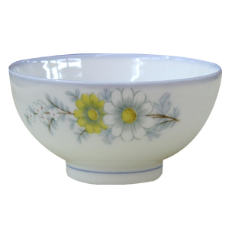
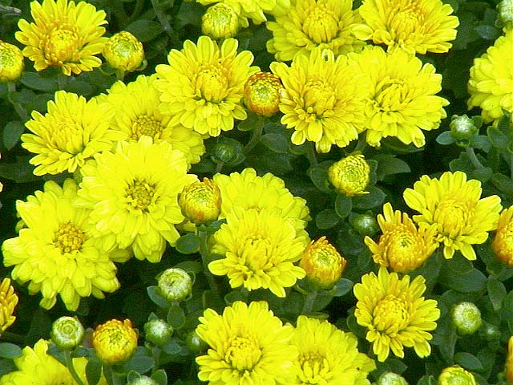
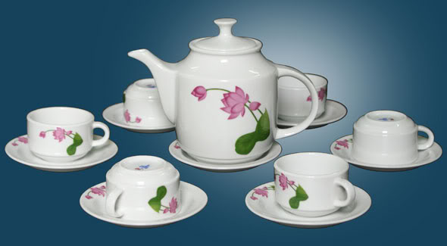
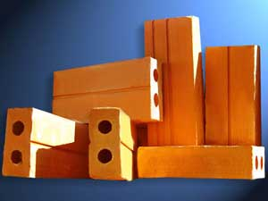
Trước khi bước vào chương trình cô con mình cùng nhau hát bài hát “ Cháu yêu cô chú công nhân ” nhé!
- Các con vừa hát bài hát gì?
- Cô chú công nhân đã làm ra sản phẩm gì?
+ Ngoài những sản phẩm đó ra cô còn biết có một bài thơ rất hay nói về công việc của cô chú công nhân trong nhà máy Bát Tràng đã làm ra rất nhiều những đồ dùng mà chúng mình sử dụng hàng ngày đấy!
Chào mừng các bé lớp chồi đến với chương trình “ Thơ hay cho bé ”.
- Chương trình thơ hay ngày hôm nay, chúng ta gồm 4 phần thi như sau:
+ Phần thứ nhất: Tai ai tinh.
+ Phần thứ hai: Bé trổ tài
+ Phần thứ ba: Bé tài năng.
+ Phần thứ 4 : Về đích.
-
Mét ®µn cß tr¾ng phau phau
¡n no , t¾m m¸t rñ nhau ®i n»m?
Lµ c¸i g×?

Slide 4
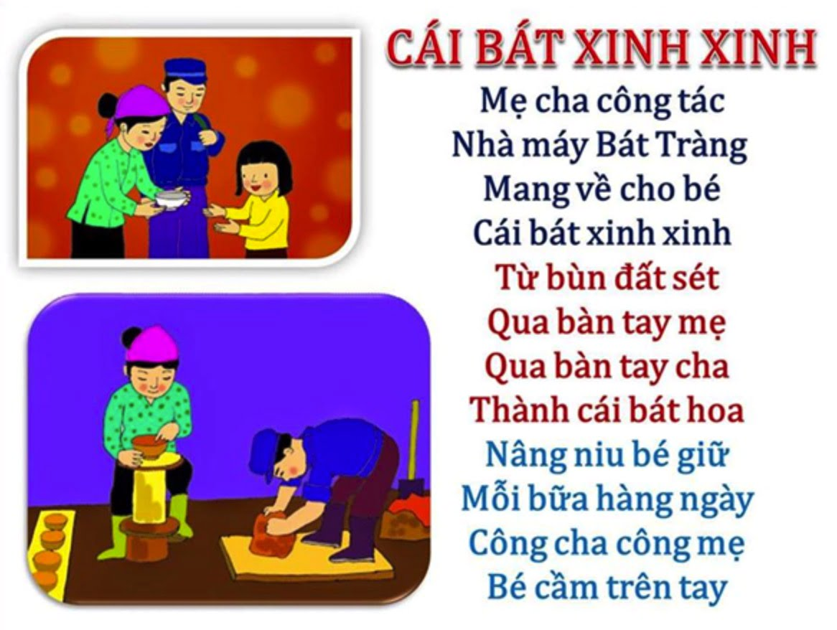
Hoạt động 2: Cô đọc thơ
Lần 1: Cô đọc diễn cảm.

Slide 5

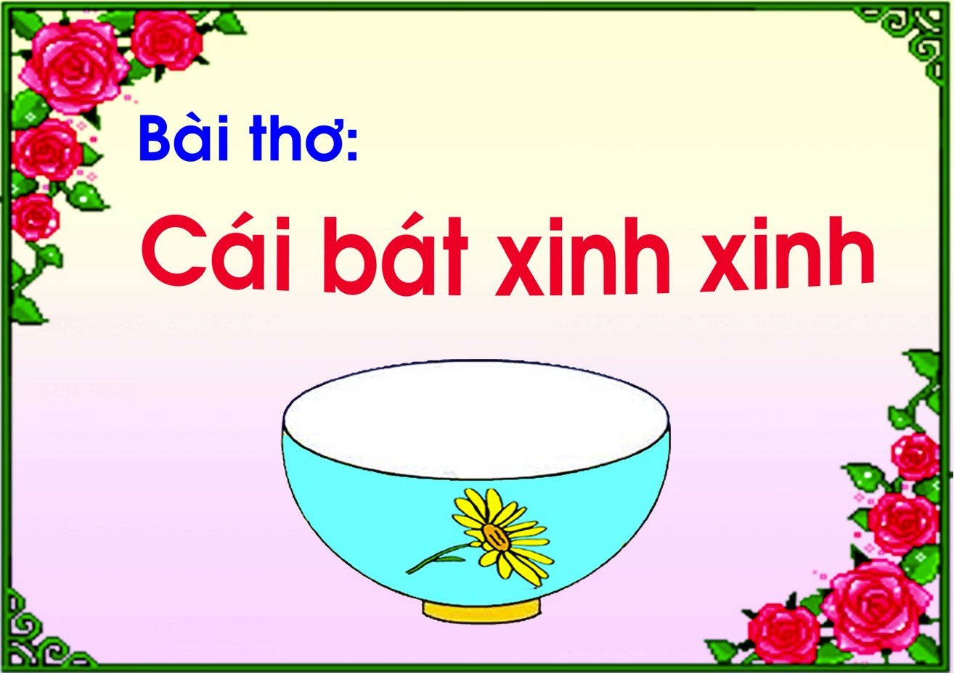

Slide 6
Cô đọc thơ lần 2 kết hợp hình ảnh minh họa trên máy tính.

Slide 7
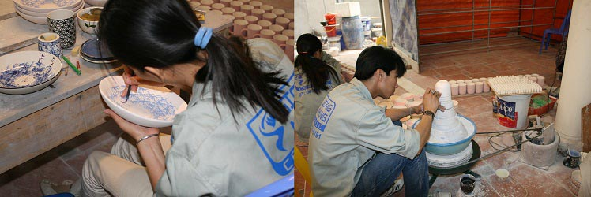

Mẹ cha công tác
nhà máy bát trang

Slide 8
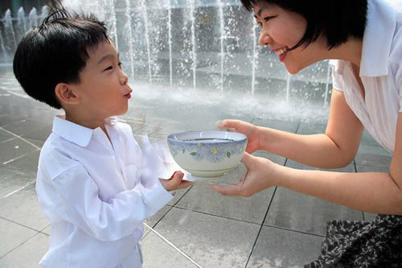
Mang về cho bé
Cái bát xinh xinh

Slide 9
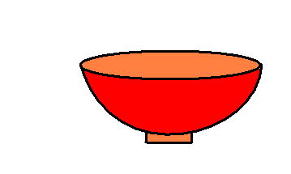
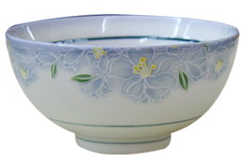



Slide 10
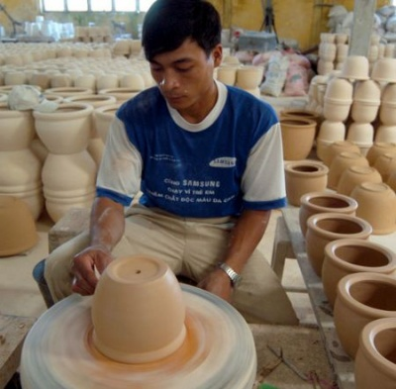
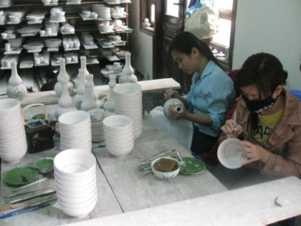
Từ bùn đất sét
Qua bàn tay cha
Qua bàn tay mẹ
Thanh cái bát hoa

Slide 11
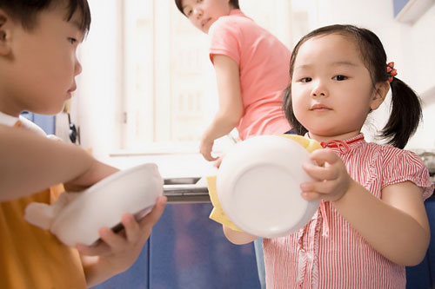
Nâng niu bé giữ
Mỗi bữa hàng ngày
Công cha công mẹ
Bé cầm trên tay.

Slide 12


Hoạt động 3:
Đàm thoại, trích dẫn, giảng giải:
Để hiểu rõ nội dung bài thơ như thế nào? Chúng mình cùng đến với phần tiếp theo mang tên“ Bé trổ tài ” qua các câu hỏi của cô nhé.
- Bài thơ cô vừa đọc có tên là gì ?
- Của tác giả nào ?
- Bố mẹ của bạn nhỏ làm ở đâu?
“ Mẹ cha công tác
Nhà máy bát tràng…’’
+ Nhà máy Bát Tràng là nhà máy gốm sứ nổi tiếng của Việt Nam, sản xuất ra nhiều loại đồ dùng như bát, đĩa, bình, lọ…
rất đẹp phục vụ cho nhu cầu tiêu dùng của con người đấy.
- Bạn nhỏ được bố mẹ tặng cho cái gì?
“ Mang về cho bé
Cái bát xinh xinh”
+ Mẹ cha đã mang về cho bé cái bát Xinh xinh có nghĩa là rất đẹp, đáng yêu
- Cái bát được làm từ gì?
‘‘ Từ bùn đất sét
Qua bàn tay cha …’’
- Khi được bố mẹ tặng cho cái bát, bạn nhỏ đã làm gì?
‘‘ Nâng niu bé giữ
Mỗi bữa hàng ngày
Công cha ,công mẹ
Bé cầm trên tay .’’
- Vì sao bạn nhỏ lại nâng niu giữ gìn cái bát?
+ Giải thích “ Nâng niu ” có nghĩa là khi yêu quý vật gì đó thì chúng ta giữ gìn cẩn thận.
+ Giáo dục: Các con ạ! Để có được cái bát bố mẹ bé và các cô chú công nhân đã rất vất vả sớm hôm
,trải qua rất nhiều công đoạn mới làm ra được cái bát mà hằng ngày chúng mình vẫn thường dùng để đựng cơm ,canh … ,
khi dùng các con phải cẩn thận và nâng niu không làm rơi vỡ bát và đặc biệt là phải yêu quí biết ơn cô chú công nhân các con nhớ chưa?

Slide 13
Tác giả :Thành hòa

Slide 14
Cha mẹ công tác ở đâu
mẹ cha công tác
nhà máy bát tràng

Slide 15
mẹ mang về cái gì cho bé?
Mang về cho bé
cái bát xinh xinh

Slide 16
Quy trình tạo ra cái bát

Slide 17
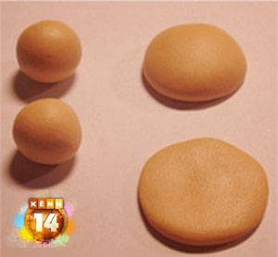
Đất sét

Slide 18
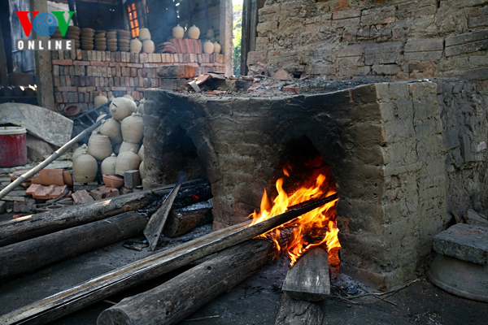
Lò núng

Slide 19
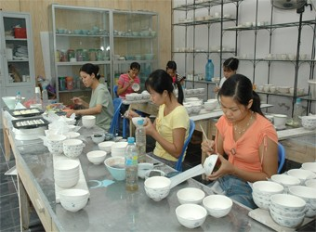
Trang trí cái bát

Slide 20
Từ bùn đất sét
qua bàn tay cha
Qua bàn tay mẹ
Thành cái bát hoa

Slide 21
nâng niu bé giữ
mỗi bữa hàng ngày
Công cha công mẹ
Bé cầm trên tay

Slide 22
+ Giải thích “ Nâng niu ” có nghĩa là khi yêu quý vật gì đó thì chúng ta giữ gìn cẩn thận

Slide 24
Giáo dục
+ Giáo dục: Các con ạ! Để có được cái bát bố mẹ bé và các cô chú công nhân đã rất vất vả sớm hôm
,trải qua rất nhiều công đoạn mới làm ra được cái bát mà hằng ngày chúng mình vẫn thường dùng để đựng cơm ,canh … ,
khi dùng các con phải cẩn thận và nâng niu không làm rơi vỡ bát và đặc biệt là phải yêu quí biết ơn cô chú công nhân các con nhớ chưa?

Slide 25
Trẻ đọc thơ
-Cả lớp đọc
-Tổ đọc
-Nhóm đọc
-Cá nhân
Chương trình thơ hay cho bé hôm nay sắp kết thúc, các con cùng nhau đến với phần thi thứ 4 của chương trình mang tên“Về đích” với trò chơi“ Tay ai khéo”: Các bạn cùng nhau về nhóm và đóng vai làm các cô, chú công nhân dùng đôi bàn tay khéo léo của mình để nặn thành những chiếc bát thật là xinh xắn giống như cha mẹ của bạn nhỏ trong bài thơ nhé!
( Cô mở nhạc bài hát “ Cháu yêu cô chú công nhân” và về nhóm và cùng nhau nặn cái bát.
- Trẻ về nhóm cùng nhau thực hiện.
- Trong quá trình trẻ thực hiện cô đi xung quanh lớp, nhắc nhở trẻ, động viên, khuyến khích trẻ.

Slide 26
Trò chơi
“Về đích” với trò chơi“ Tay ai khéo”: Các bạn cùng nhau về nhóm và đóng vai làm các cô, chú công nhân dùng đôi bàn tay khéo léo của mình để nặn thành những chiếc bát thật là xinh xắn giống như cha mẹ của bạn nhỏ trong bài thơ nhé!

Slide 27
Trò chơi 2
Trò chơi 2: Mang Chén về đóng gói:
Cô chia làm 2 đội thi nhau
Cách chơi các cháu lấy cái chén sau đó đi theo đường zich zac rồi để chén vào hộp đội nào lấy được nhiều hơn đội đó sẽ thắng

Slide 28


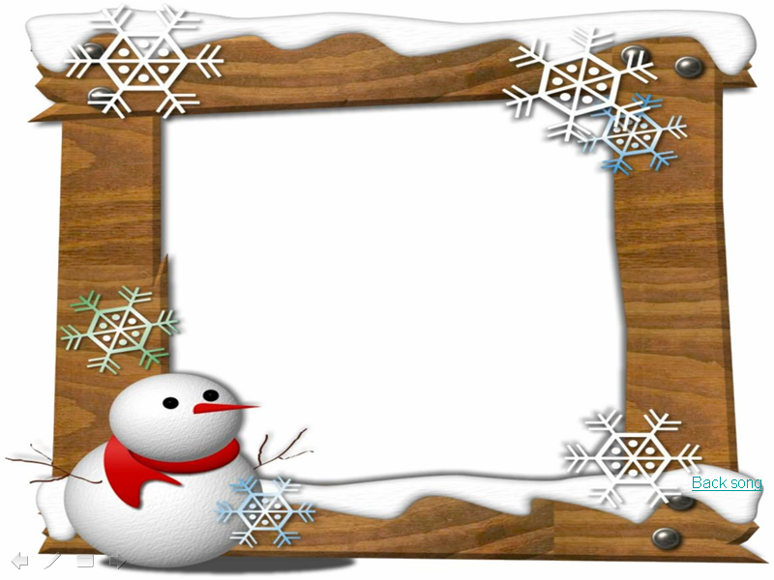

cô chào các con
chúc các con chăm ngoan học giỏi

